Slide 1
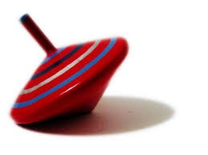
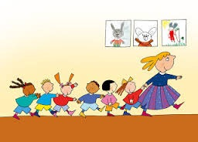
Concorso Giornalisti nell’erba
Scuola infanzia
La trottola
Monte Porzio Catone

Slide 2
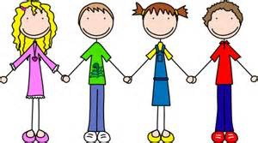
SALVIAMO IL MONDO
Filastrocca inventata ed animata
graficamente dai bambini

Slide 3
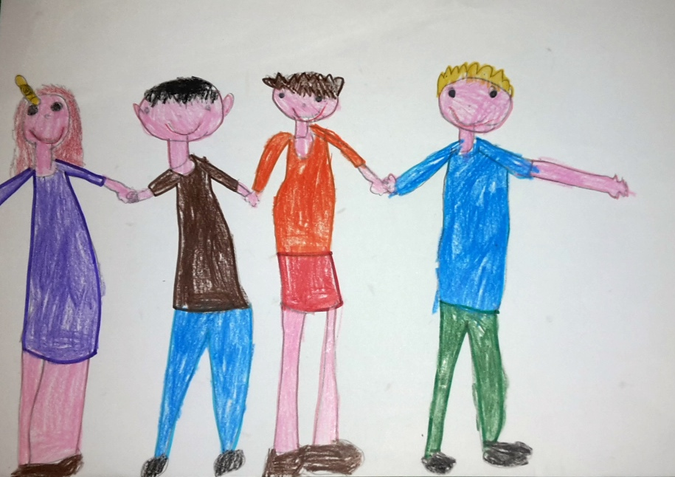
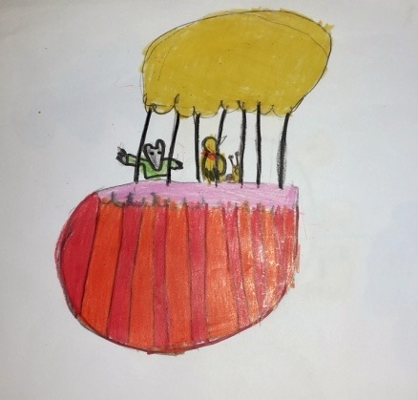
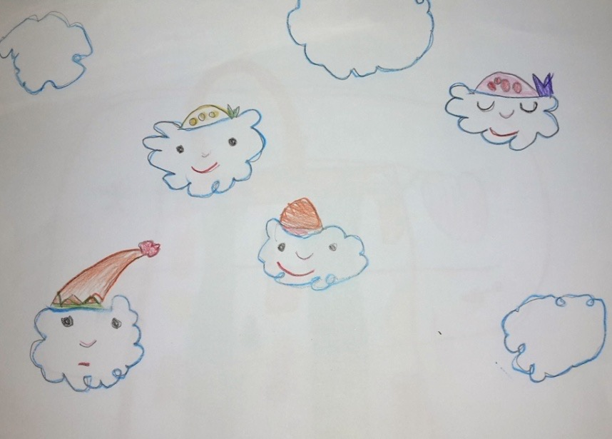
Sezione concorso
SEZIONE D
Scuola dell’infanzia
Monte Porzio Catone
La scrittura creativa

Slide 4
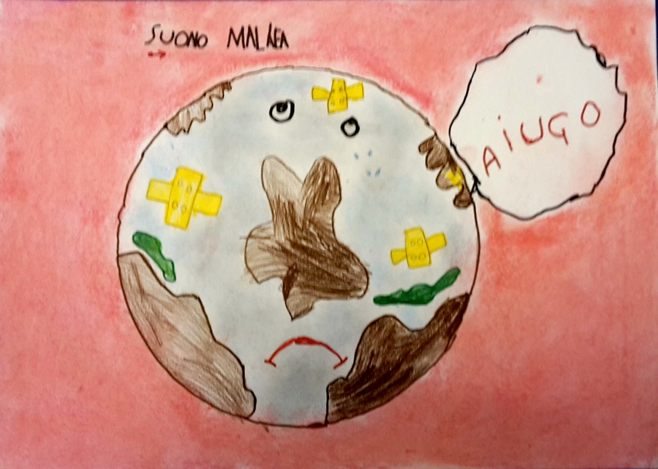
La nostra terra è malata
perche’ la gente è sbadata

Slide 5
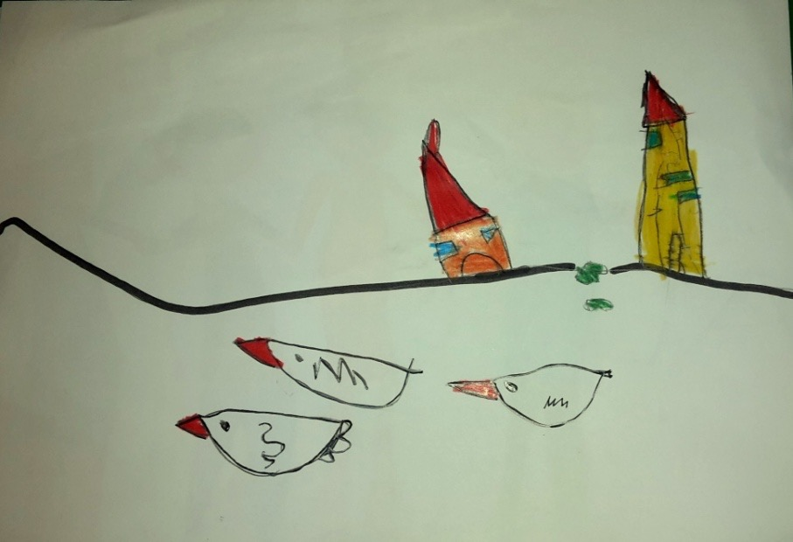
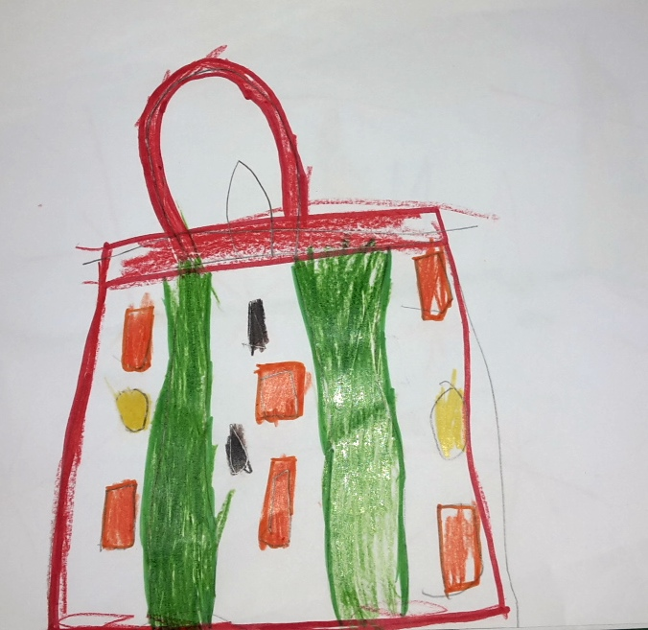
TUTTA SPORCA,
INQUINATA E GRIGIA
E NOI ABBIAM LA SOLUZIONE NELLA VALIGIA

Slide 6
NON SPRECARE LA LUCE:
SE FUORI E’ GIORNO E C’E’ IL SOLE
APRI LA FINESTRA E GUARDA LE VIOLE

Slide 7
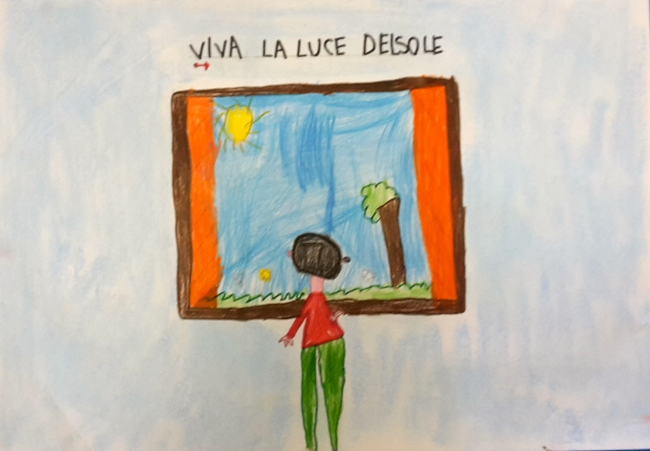

Slide 8
NON SPRECARE L’ACQUA:
SE I TUOI DENTINI VUOI LAVARE
L’ACQUA NON DEVI SPRECARE

Slide 9
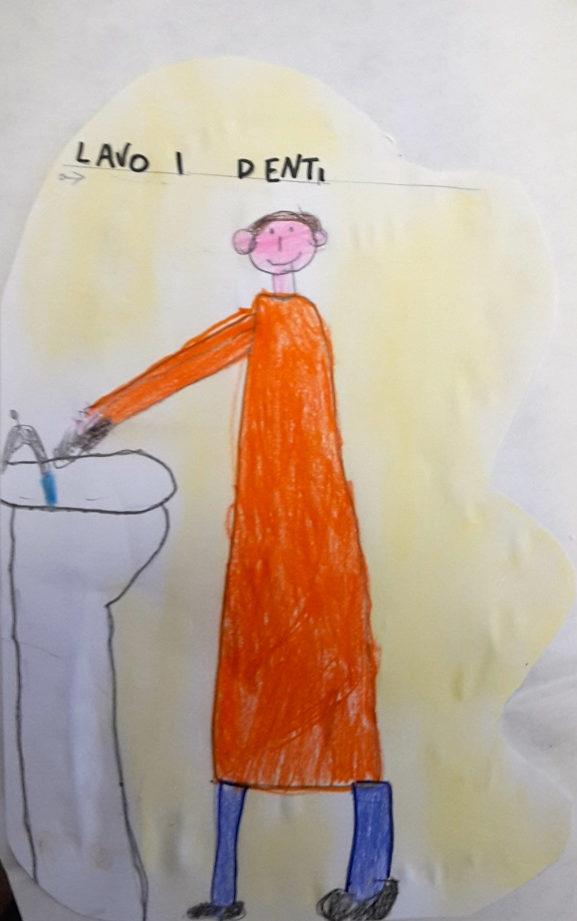

Slide 10
NON SPRECARE L’ENERGIA:
QUANDO APRI IL FRIGORIFERO
PER MANGIARE,
CHIUDILO E NON SBAGLIARE!!!

Slide 11
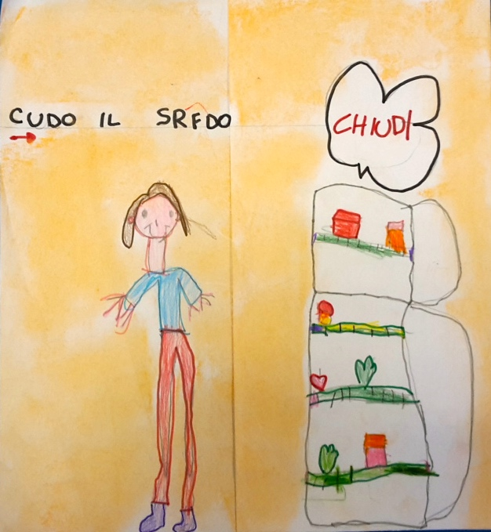

Slide 12
UTILIZZA POCO LA MACCHINA:
A SCUOLA VAI CON LA MACCHINETTA
MA PUOI ANDARE ANCHE IN BICICLETTA

Slide 13
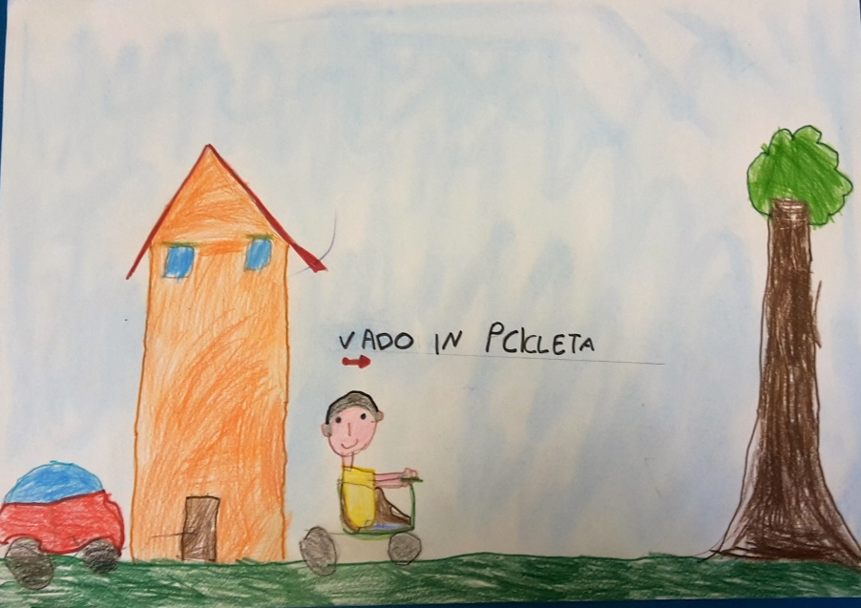

Slide 14
RACCOLTA DIFFERENZIATA:
QUANDO UNA COSA DEVI BUTTARE
IL SECCHIO GIUSTO DEVI TROVARE

Slide 15
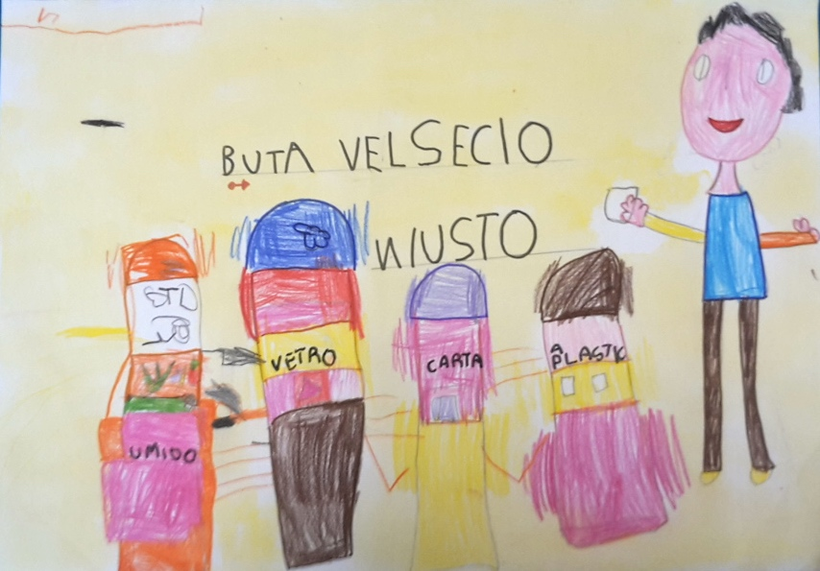

Slide 16
SOLO COSI’ LA TERRA PUOI GUARIRE
SE I NOSTRI CONSIGLI
VOLETE SEGUIRE.

Slide 17
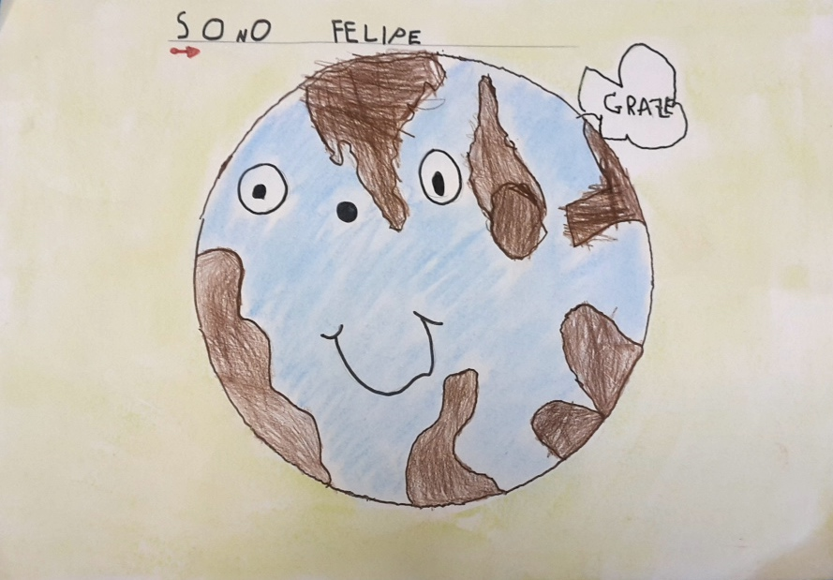
LA SOLUZIONE
L’ABBIAMO TROVATA
GRAZIE A TUTTI
E BUONA GIORNATA

Slide 18
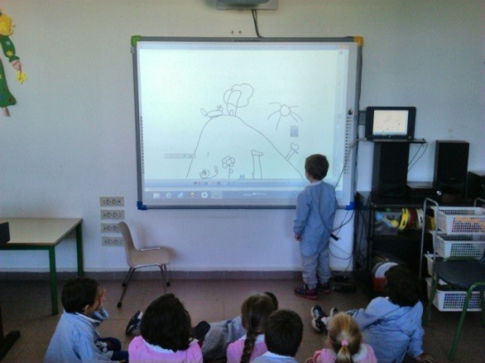
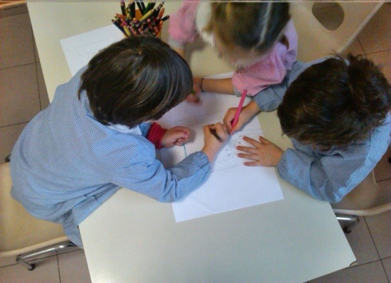
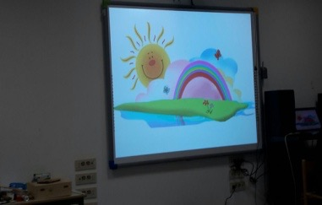
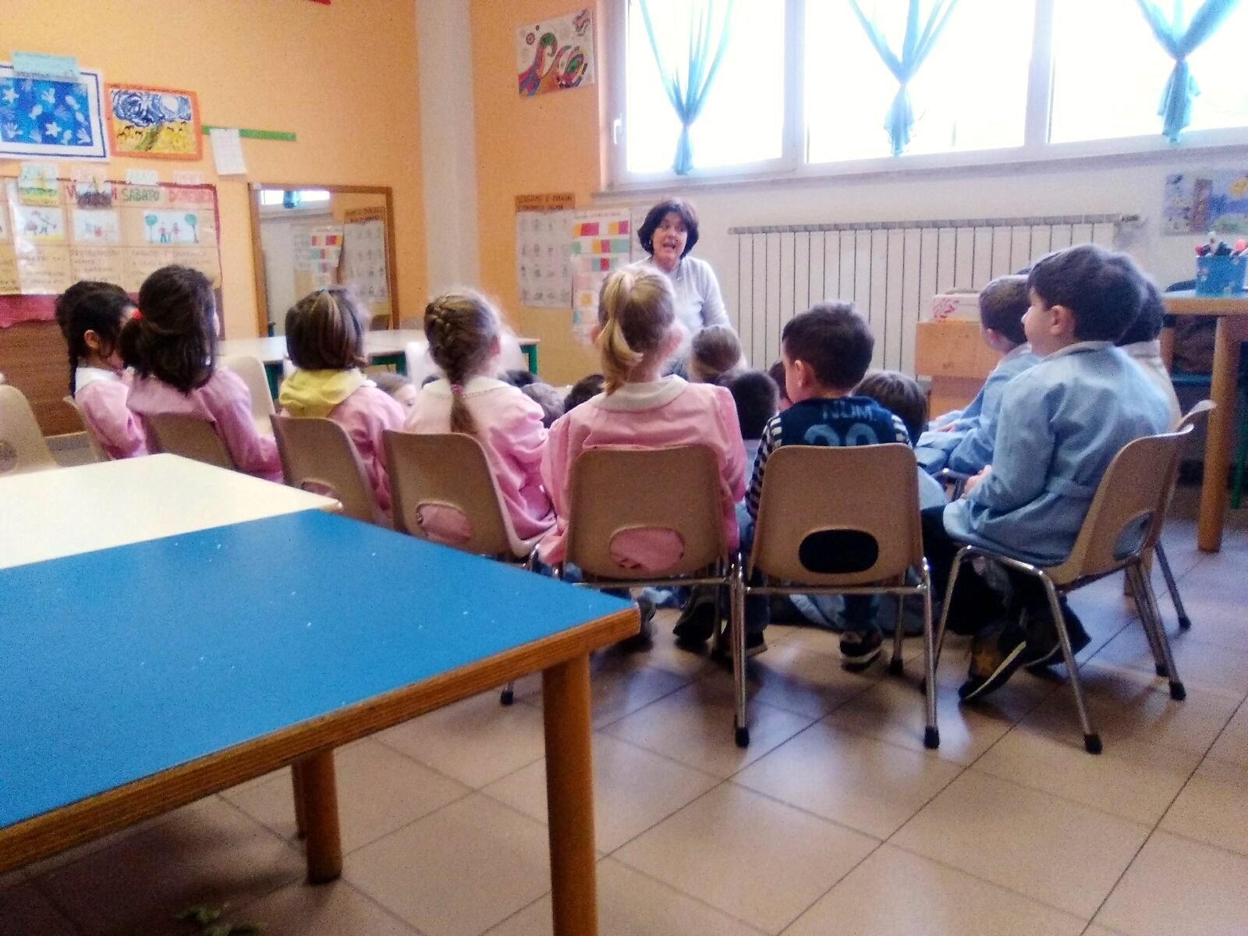
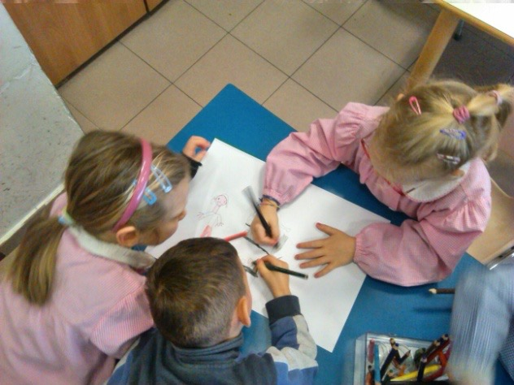
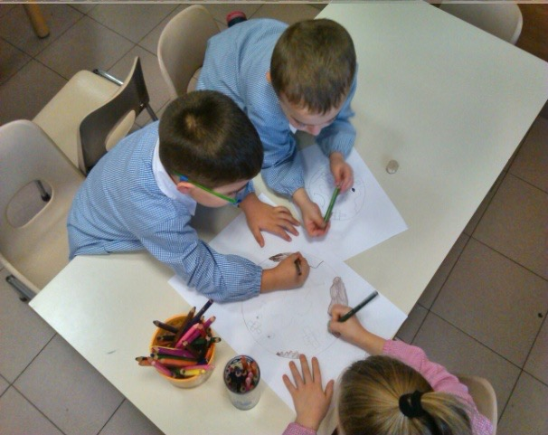
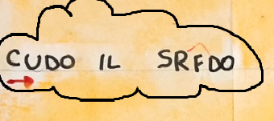
REALIZZAZIONE
DEL LAVORO SVOLTO:
Visione di un filmato su You Tube: “ “Salviamo la terra”
Riflessione corale e ricerca delle “parole” per salvare la Terra
Ricerca corale di rime e invenzione della filastrocca
Rappresentazione grafica in
piccoli gruppi
Uso della “scrittura spontanea”

Slide 19
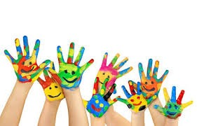
CIAO A TUTTI

